Slide 1
Beveiliging van de computer
firewall
anti-virus
anti-Spyware
spam
phishing
schoonhouden computer
Windows Update
gebruikers account beheer (UAC)

Slide 2
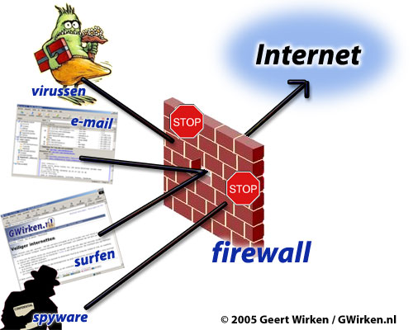
Firewall
hardware-firewall
software-firewall
combinatie met antivirus (Comodo)
zet poorten open of dicht voor verkeer met de ‘buitenwereld’
niveaus van beveiliging instellen (inkomend/uitgaand)
Windows 7 firewall is redelijk goed

Slide 3
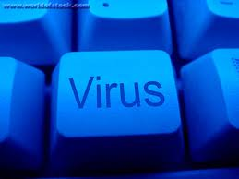
Anti-Virus
Microsoft Security Essentials (MSE)
AVG Free
Avast
Avira AntiVir Personal
Let op free of
personal !!!

Slide 4
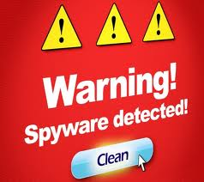
Anti-Spyware
Een antivirus-programmafunctie
Spyware probeert iets van u te weten te komen:
wachtwoorden, nummers,
vertrouwelijke informatie
Voorzichtig met ‘afmelden’/unsubscribe!
U geeft immers een teken van leven.

Slide 5
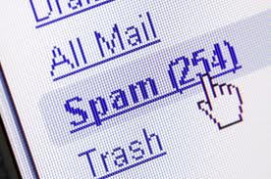
Spam
Een groot probleem, maar ….
Het is een taak van uw provider en e-mailprogramma

Slide 6

Phishing
Phishing is misleiding!
Kijk bij beveiligde
websites naar https.
Gebruik uw verstand
Geef geen vertrouwelijke gegevens
Gebruik verschillende e-mailadressen
Kijk uit met downloaden,
ook van zgn.’updates’
Hotmail, Gmail, Yahoo!mail
zijn gratis e-mailprogramma’s
via de browser; geen lokale
opslag op uw pc!

Slide 7

Schoonhouden computer
Opschonen helpt slechts
in beperkte mate.
Register is kwetsbaar.
Herstelpunt maken!
Cookies kunt u wissen.
klik hier ⬆

Slide 8
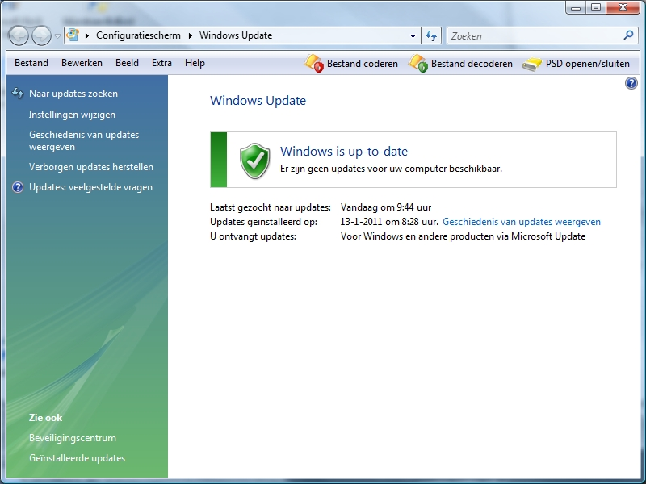
Windows Update
Laat Windows automatisch updates uitvoeren!

Slide 9
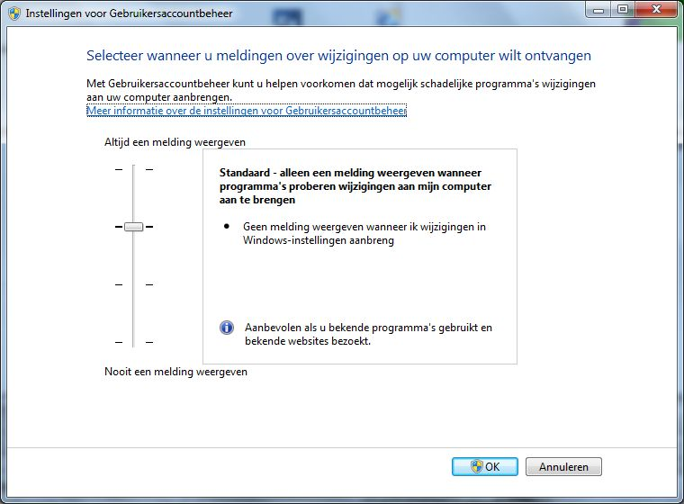
Gebruikers Account Beheer UAC
Lees hierover op internet:

Slide 10
sites
www.schoonepc.nl/vista/gebruikersaccountbeheer.html
http://windows.microsoft.com/nl-NL/windows-vista/What-is-User-Account-Control
http://windows.microsoft.com/nl-NL/windows7/products/features/user-account-control
http://nl.wikipedia.org/wiki/Gebruikersaccountbeheer
In Windows-adressen hierboven streepjes niet vergeten!

Slide 11
Tips
online-scan
kost soms flink wat tijd
Housecall van TrendMicro:
http://housecall.trendmicro.com/. Kan ook virussen verwijderen.
Sommige andere online-scanners, zoals die van Kaspersky, kunnen dit niet en/of verwijzen naar de betaalde versie.
Ook van Panda, Symantec/Norton, McAfee en BitDefender Quickscan zijn online-scanners beschikbaar.
soms 'administrator'-rechten nodig (wachtwoord).
Bekijk Eigenschappen van e-mail
Vertrouwt u een ontvangen e-mail niet, selecteer deze dan en klik rechts.
Kies Eigenschappen en Details. Kijk of de afzender er wel authentiek uitziet. Scroll naar onderen en bekijk of de Spamscore ++ laat zien. Dit is de methode bij Outlook Express. Andere e-mailprogramma's hebben soortgelijke mogelijkheden.

Slide 12
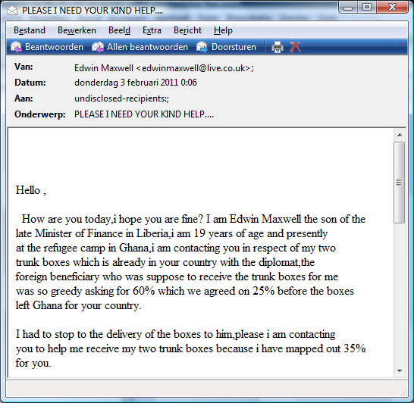
Spam en poging tot oplichting

Slide 13
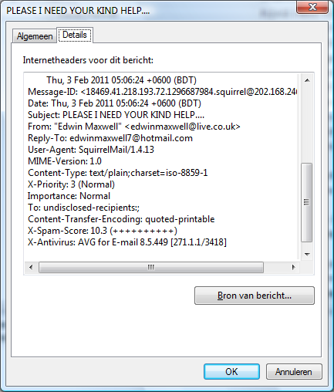
Spam
herkennen
Selecteer
e-mail en
klik rechts
Kies
Eigenschappen
Kies Details
en scroll
naar beneden

Slide 14
Kijk ook met een zoekmachine
Vertrouwt u iets niet
een ontvangen e-mail
een gedownload of ontvangen programma
een website (gebruik bijv. www.siteadvisor.com)
een afzender
Gebruik Google of een andere zoekmachine en kijk wat anderen erover geschreven hebben.
Vul een aantal relevante zoekwoorden in!
 Ook HitmanPro (gratis) is aanbevolen. 

Slide 15
Vragen
?

